Slide 1
Gabriele d’annunzio
VITA E OPERE DI UN SUPERUOMO
Letizia, Ethan e Hanna 4E – 2025

Slide 2
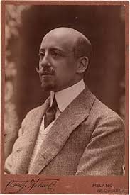
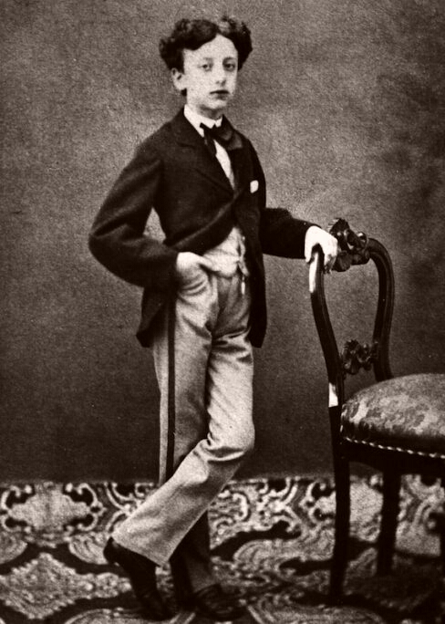
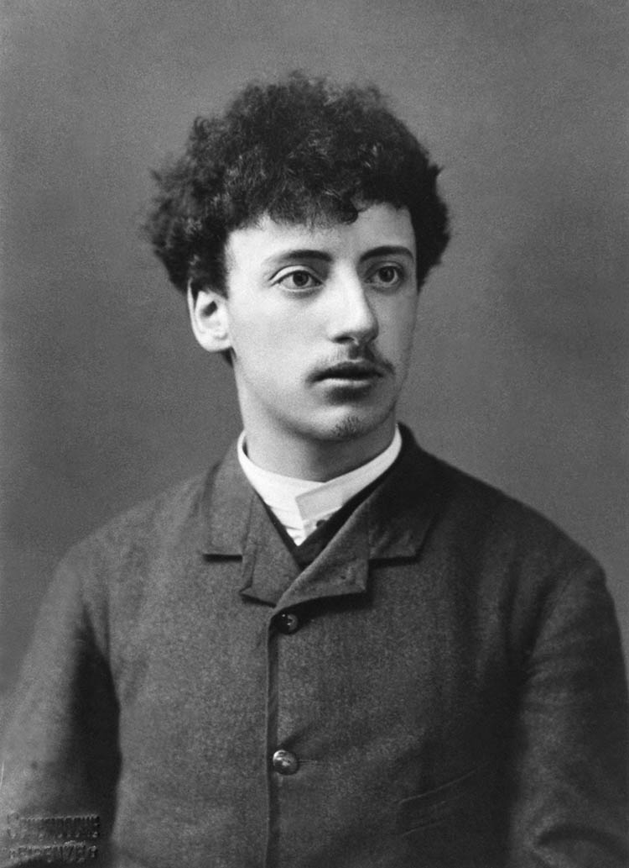
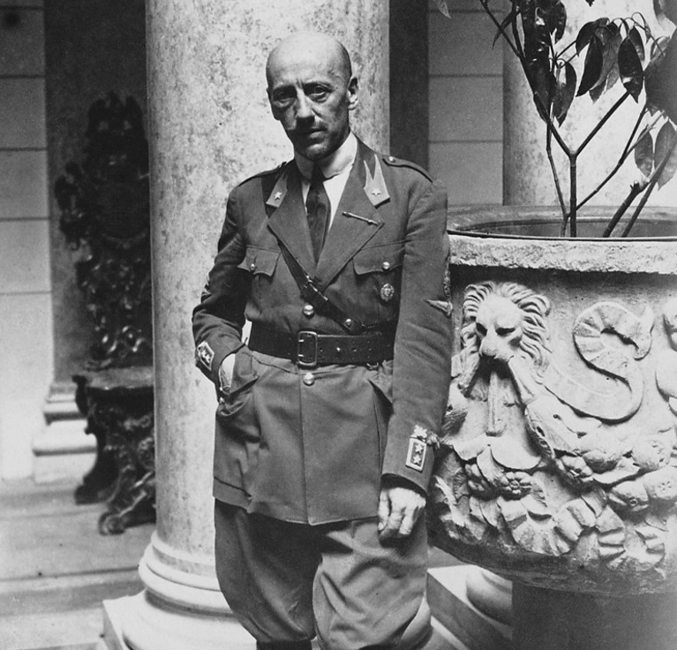
Chi è ?
Uomo di cultura:
Scrittore
Poeta
Drammaturgo
Militare
Politico
Giornalista
Patriota italiano
1

Slide 3
Indice
Nascita
Famiglia
Fratelli e sorelle
Moglie e figli
Percorso scolastico
Carriera professionale
Impresa di Fiume
Poesia
Opere
Morte
2

Slide 4
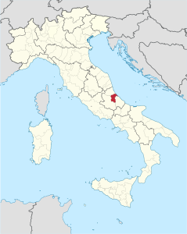
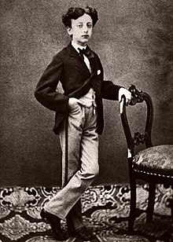
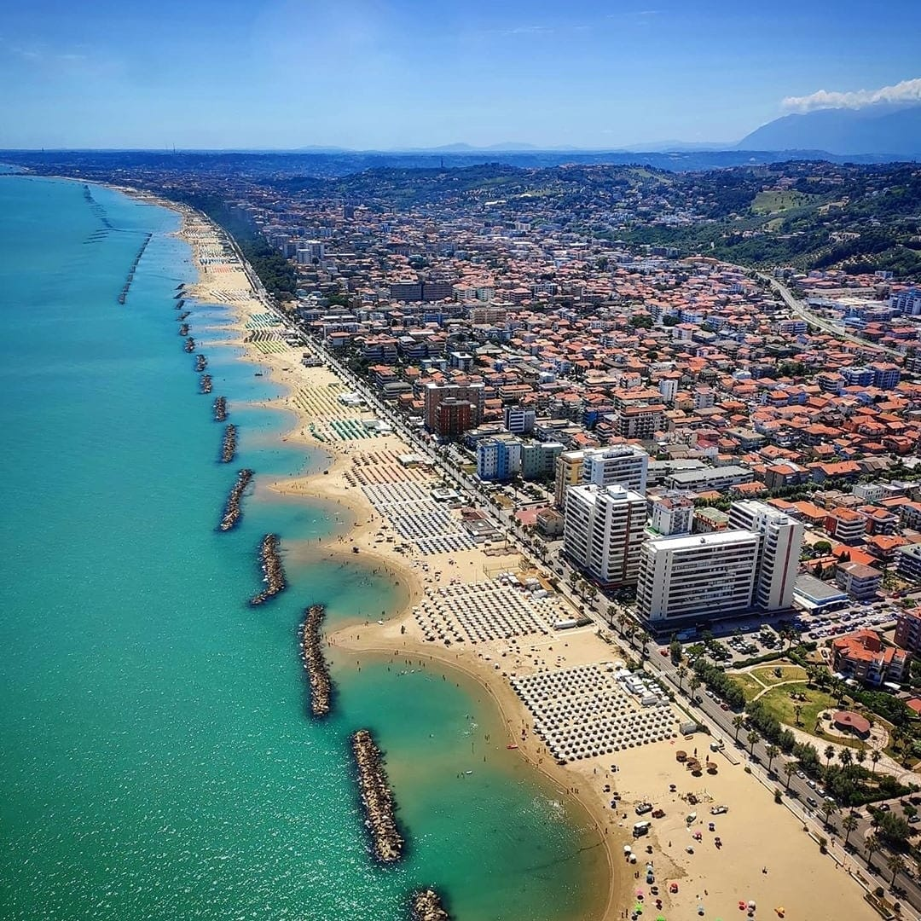
Nascita
12 marzo 1863
Pescara → Italia
3

Slide 5
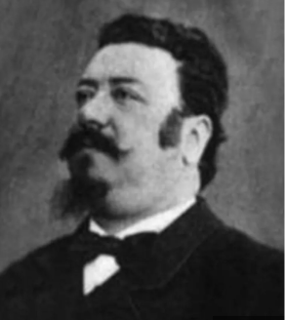
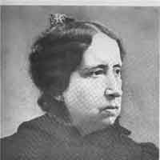
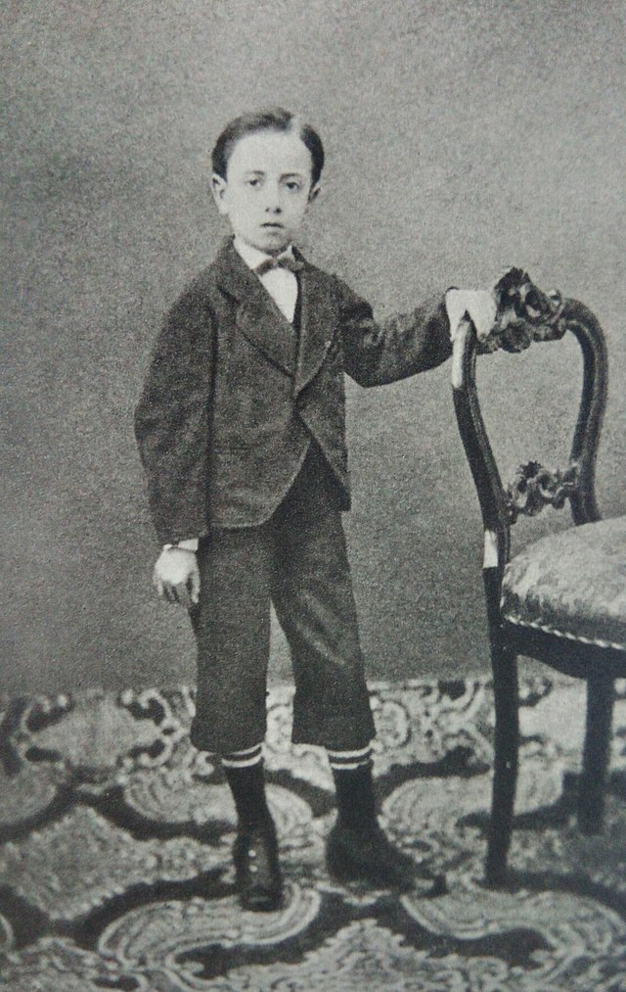
Famiglia
Famiglia Borghese
Madre → Luisa de Benedictis (78 anni)
Padre → Francesco Paolo Rapagnetta-D’Annunzio (55 anni)
4

Slide 6
Fratelli e sorelle
5 figli :
3 sorelle → Anna, Ernestina e Elvira
2 fratelli → Gabriele e Antonio
5

Slide 7
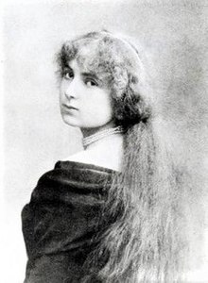
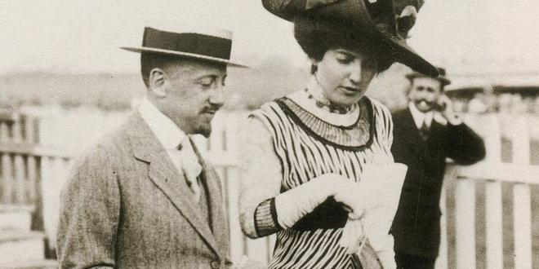
Moglie e figli
Maria Hardouin (Principessa di Montenevoso)
Gabriellino
Ugo Veniero
Gabriele
Mario
6

Slide 8
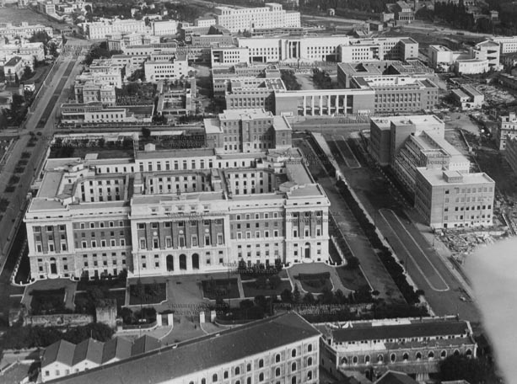
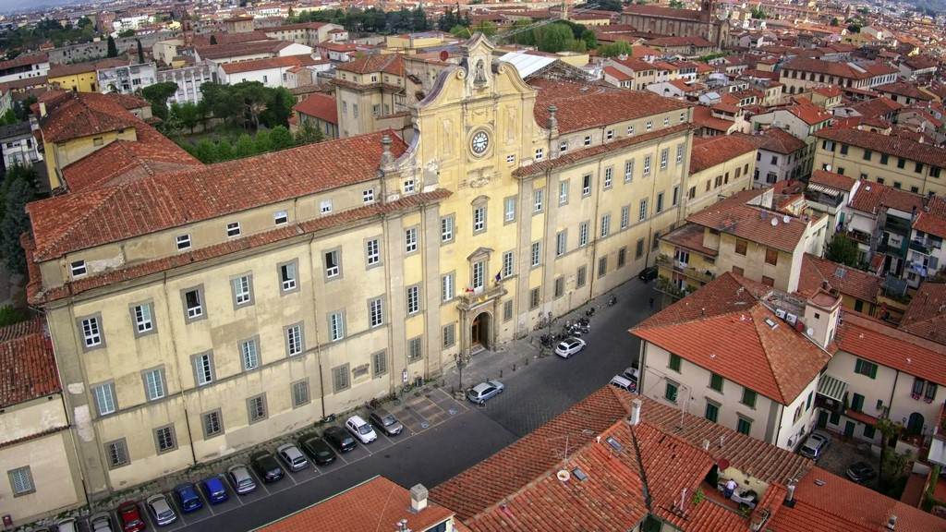
Percorso scolastico
Nel 1874 al Reale Collegio Cicognini di Prato
Nel 1881 università a Roma
7

Slide 9
Carriera professionale
8

Slide 10
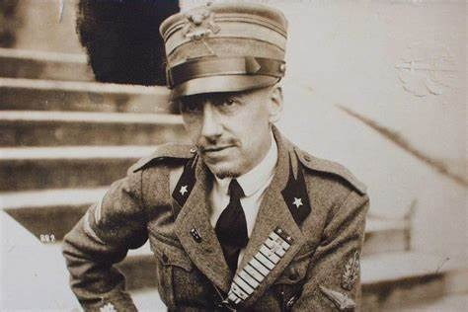
A 52 anni ➔ arruolato come volontario di guerra
Principale attività: Propagandista
Brevetto di osservatore d’aereo ➔ 1915 primo volo sopra Trieste (Italia)
➔ Sogno: 1918 volo su Vienna (Austria)
9

Slide 11
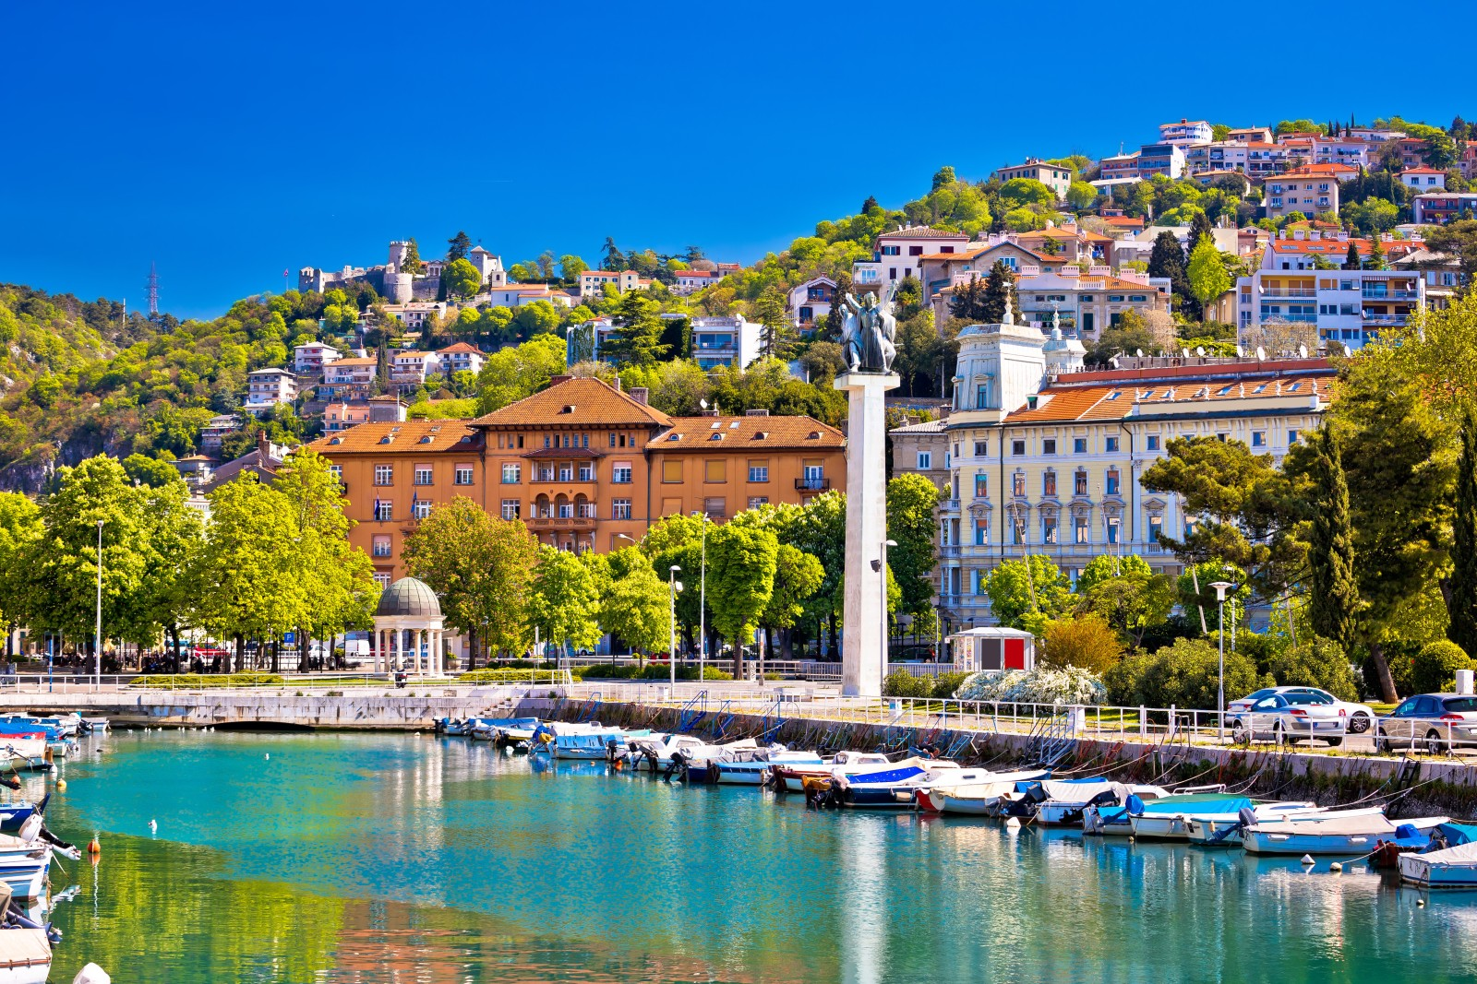
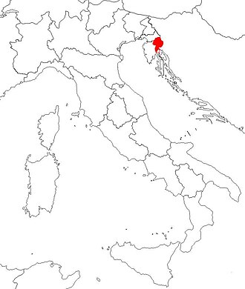
Impresa di fiume
1919
Alleato con un gruppo di militari
Dirige una spedizione di legionari («persona che combatte per un altro paese»)
Vogliono conquistare la città di Fiume
Impresa non riuscita
10

Slide 12
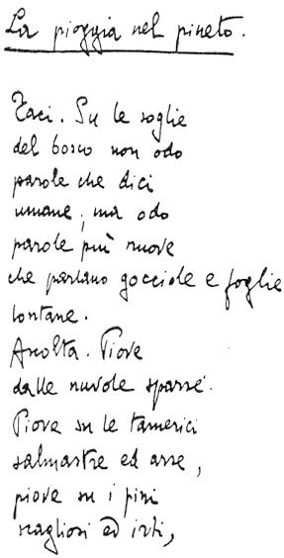
Poesie
La pioggia nel pineto
O falce di luna calante
Pastori d'Abruzzo
Stringiti a me
Un ricordo
Il vento scrive
Canta la gioia
…
11

Slide 13
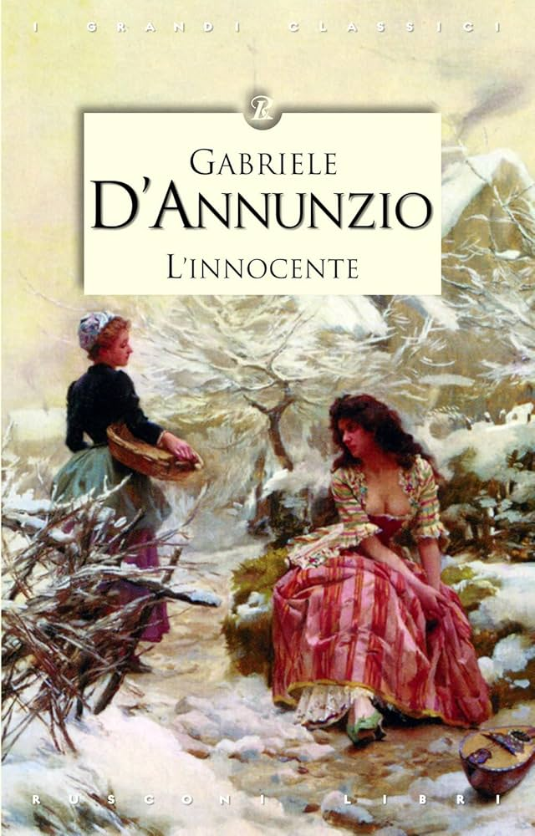
Opere
Il piacere
L’innocente
Trionfo della morte
12

Slide 14
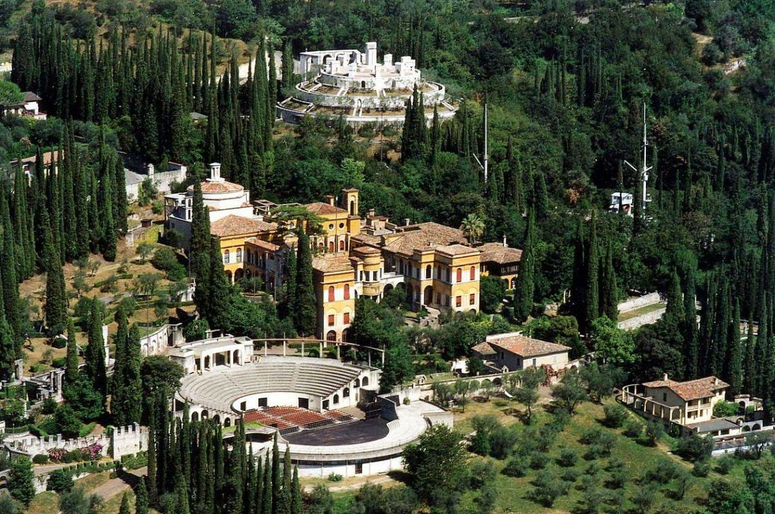
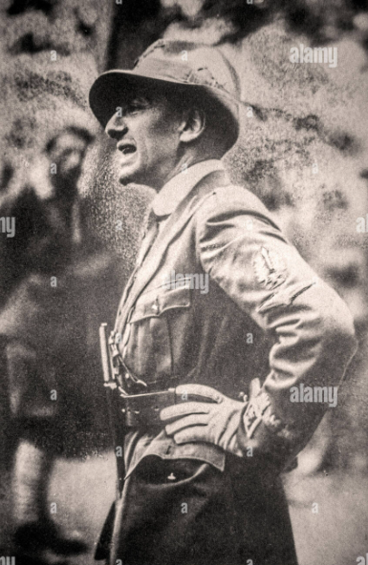
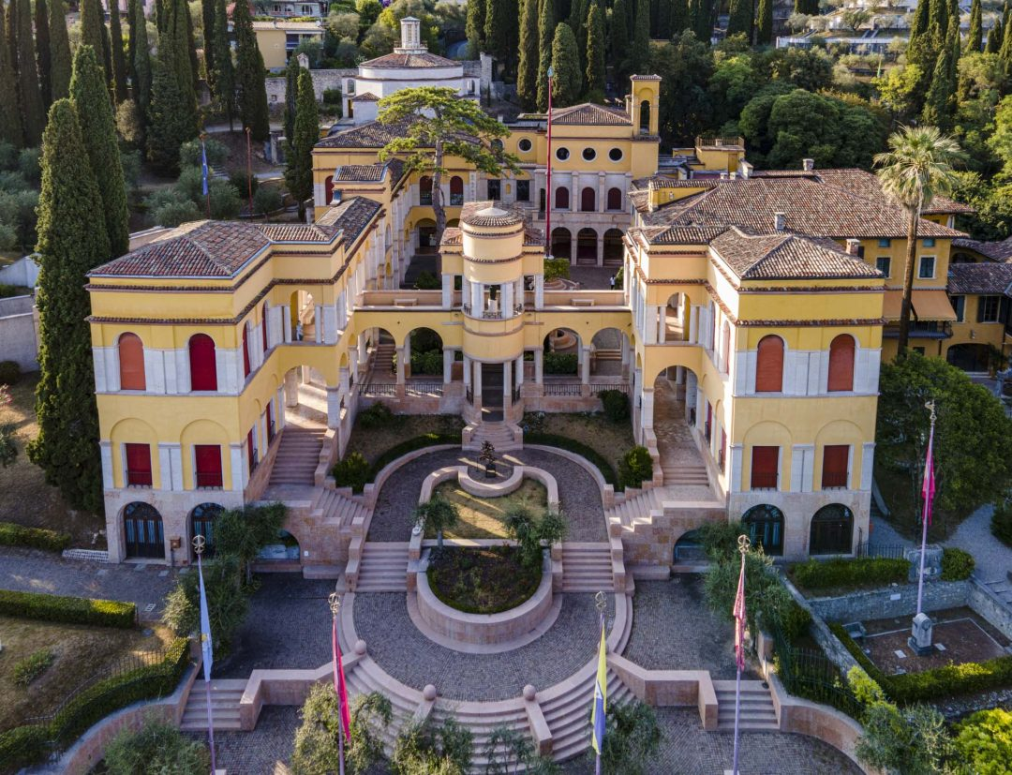
Morte
Vittoriale
1° marzo 1938
Gardone riviera
Causa: Emorragia Celebrale
13

Slide 15
14

Slide 16
1. Canta la gioia! Io voglio cingerti 13. e di ascoltare tutte le musiche,
2. di tutti i fiori perché tu celebri 14. e di guardare con occhi fiammei
3. la gioia la gioia la gioia, 15. il volto divino del mondo
4. questa magnifica donatrice! 16. come l’amante guarda l’amata,
5. Canta l’immensa gioia di vivere, 17. e di adorare ogni fuggevole
6. d’esser forte, d’esser giovine 18. forma, ogni segno vago, ogni immagine
7. di mordere i frutti terrestri 19. vanente, ogni grazia caduca,
8. don saldi e bianchi denti voraci, 20. ogni apparenza ne l’ora breve
9. di por le mani audaci e cupide 21. Canta la gioia! Lungi da l’anima
10. su ogni dolce cosa tangibile, 22. nostro il dolore, veste cinerea.
11. di tendere l’arco su ogni
12. preda novella che il desìo miri,
Canta la Gioia
1896
Poesia estetica
15

Slide 17
1. Canta la gioia! Io voglio cingerti
2. di tutti i fiori perché tu celebri Quartina ➔ 1° strofa
3. la gioia la gioia la gioia,
4. questa magnifica donatrice!
5. Canta l’immensa gioia di vivere,
6. d’esser forte, d’esser giovine Quartina ➔ 2° strofa
7. di mordere i frutti terrestri
8. don saldi e bianchi denti voraci,
9. di por le mani audaci e cupide
10. su ogni dolce cosa tangibile, Quartina ➔ 3° strofa
11. di tendere l’arco su ogni
12. preda novella che il desìo miri,
13. e di ascoltare tutte le musiche,
14. e di guardare con occhi fiammei Quartina ➔ 4° strofa
15. il volto divino del mondo
16. come l’amante guarda l’amata,
17. e di adorare ogni fuggevole
18. forma, ogni segno vago, ogni immagine Quartina ➔ 5° strofa
19. vanente, ogni grazia caduca,
20. ogni apparenza ne l’ora breve
21. Canta la gioia! Lungi da l’anima Distico ➔ 6° strofa
22. nostro dolore, veste cinerea.
16

Slide 18
Analisi metrica
La poesia è composta da 22 versi
5 quartine 1 distico
Il testo è composto da 6 strofe
17

Slide 19
1. Canta la gioia! Io voglio cingerti
2. di tutti i fiori perché tu celebri
3. la gioia la gioia la gioia,
4. questa magnifica donatrice!
5. Canta l’immensa gioia di vivere,
6. d’esser forte, d’esser giovine
7. di mordere i frutti terrestri
8. don saldi e bianchi denti voraci,
9. di por le mani audaci e cupide
10. su ogni dolce cosa tangibile,
11. di tendere l’arco su ogni
12. preda novella che il desìo miri,
13. e di ascoltare tutte le musiche,
14. e di guardare con occhi fiammei
15. il volto divino del mondo
16. come l’amante guarda l’amata,
17. e di adorare ogni fuggevole
18. forma, ogni segno vago, ogni immagine
19. vanente, ogni grazia caduca,
20. ogni apparenza ne l’ora breve.
21. Canta la gioia! Lungi da l’anima
22. nostro dolore, veste cinerea.
Ripetizione
C maiuscola
Punto esclamativo
18

Slide 20
Analisi linguistica
Il sonetto è diviso in 5 frasi
Canta la gioia, ripetizione notevole all’inizio e alla fine del testo
C in maiuscolo ad ogni Canta (inizio frase)
19

Slide 21
Analisi retorica
1. Canta la gioia! Io voglio cingerti
2. di tutti i fiori perché tu celebri
3. la gioia la gioia la gioia,
4. questa magnifica donatrice!
5. Canta l’immensa gioia di vivere,
6. d’esser forte, d’esser giovine
7. di mordere i frutti terrestri
8. don saldi e bianchi denti voraci,
9. di por le mani audaci e cupide
10. su ogni dolce cosa tangibile,
11. di tendere l’arco su ogni
12. preda novella che il desìo miri,
13. e di ascoltare tutte le musiche,
14. e di guardare con occhi fiammei
15. il volto divino del mondo
16. come l’amante guarda l’amata,
17. e di adorare ogni fuggevole
18. forma, ogni segno vago, ogni immagine
19. vanente, ogni grazia caduca,
20. ogni apparenza ne l’ora breve.
21. Canta la gioia! Lungi da l’anima
22. nostro dolore, veste cinerea.
20

Slide 22
1. Canta la gioia! Io voglio cingerti
2. di tutti i fiori perché tu celebri
3. la gioia la gioia la gioia,
4. questa magnifica donatrice!
5. Canta l’immensa gioia di vivere,
6. d’esser forte, d’esser giovine
7. di mordere i frutti terrestri
8. don saldi e bianchi denti voraci,
9. di por le mani audaci e cupide
10. su ogni dolce cosa tangibile,
11. di tendere l’arco su ogni
12. preda novella che il desìo miri,
13. e di ascoltare tutte le musiche,
14. e di guardare con occhi fiammei
15. il volto divino del mondo
16. come l’amante guarda l’amata,
17. e di adorare ogni fuggevole
18. forma, ogni segno vago, ogni immagine
19. vanente, ogni grazia caduca,
20. ogni apparenza ne l’ora breve.
21. Canta la gioia! Lungi da l’anima
22. nostro dolore, veste cinerea.
20

Slide 23
1. Canta la gioia! Io voglio cingerti
2. di tutti i fiori perché tu celebri
3. la gioia la gioia la gioia,
4. questa magnifica donatrice!
5. Canta l’immensa gioia di vivere,
6. d’esser forte, d’esser giovine
7. di mordere i frutti terrestri
8. don saldi e bianchi denti voraci,
9. di por le mani audaci e cupide
10. su ogni dolce cosa tangibile,
11. di tendere l’arco su ogni
12. preda novella che il desìo miri,
13. e di ascoltare tutte le musiche,
14. e di guardare con occhi fiammei
15. il volto divino del mondo
16. come l’amante guarda l’amata,
17. e di adorare ogni fuggevole
18. forma, ogni segno vago, ogni immagine
19. vanente, ogni grazia caduca,
20. ogni apparenza ne l’ora breve.
21. Canta la gioia! Lungi da l’anima
22. nostro dolore, veste cinerea.
20

Slide 24
1. Canta la gioia! Io voglio cingerti
2. di tutti i fiori perché tu celebri
3. la gioia la gioia la gioia,
4. questa magnifica donatrice!
5. Canta l’immensa gioia di vivere,
6. d’esser forte, d’esser giovine
7. di mordere i frutti terrestri
8. don saldi e bianchi denti voraci,
9. di por le mani audaci e cupide
10. su ogni dolce cosa tangibile,
11. di tendere l’arco su ogni
12. preda novella che il desìo miri,
13. e di ascoltare tutte le musiche,
14. e di guardare con occhi fiammei
15. il volto divino del mondo
16. come l’amante guarda l’amata,
17. e di adorare ogni fuggevole
18. forma, ogni segno vago, ogni immagine
19. vanente, ogni grazia caduca,
20. ogni apparenza ne l’ora breve.
21. Canta la gioia! Lungi da l’anima
22. nostro dolore, veste cinerea.
20

Slide 25
1. Canta la gioia! Io voglio cingerti
2. di tutti i fiori perché tu celebri
3. la gioia la gioia la gioia,
4. questa magnifica donatrice!
5. Canta l’immensa gioia di vivere,
6. d’esser forte, d’esser giovine
7. di mordere i frutti terrestri
8. don saldi e bianchi denti voraci,
9. di por le mani audaci e cupide
10. su ogni dolce cosa tangibile,
11. di tendere l’arco su ogni
12. preda novella che il desìo miri,
13. e di ascoltare tutte le musiche,
14. e di guardare con occhi fiammei
15. il volto divino del mondo
16. come l’amante guarda l’amata,
17. e di adorare ogni fuggevole
18. forma, ogni segno vago, ogni immagine
19. vanente, ogni grazia caduca,
20. ogni apparenza ne l’ora breve.
21. Canta la gioia! Lungi da l’anima
22. nostro dolore, veste cinerea.
20

Slide 26
1. Canta la gioia! Io voglio cingerti
2. di tutti i fiori perché tu celebri
3. la gioia la gioia la gioia,
4. questa magnifica donatrice!
5. Canta l’immensa gioia di vivere,
6. d’esser forte, d’esser giovine
7. di mordere i frutti terrestri
8. don saldi e bianchi denti voraci,
9. di por le mani audaci e cupide
10. su ogni dolce cosa tangibile,
11. di tendere l’arco su ogni
12. preda novella che il desìo miri,
13. e di ascoltare tutte le musiche,
14. e di guardare con occhi fiammei
15. il volto divino del mondo
16. come l’amante guarda l’amata,
17. e di adorare ogni fuggevole
18. forma, ogni segno vago, ogni immagine
19. vanente, ogni grazia caduca,
20. ogni apparenza ne l’ora breve.
21. Canta la gioia! Lungi da l’anima
22. nostro dolore, veste cinerea.
20

Slide 27
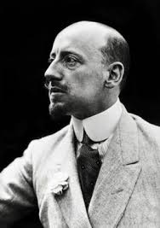
Fine
Letizia, Ethan e Hanna 4E – 2025

